Slide 1








Slide 2



Slide 3
CÂU 1: Cách tính chu vi hình chữ nhật
Muốn tính chu vi hình chữ nhật, ta lấy chiều dài cộng chiều rộng (cùng đơn vị đo), rồi nhân 2

Slide 4
CÂU 2: Cách tính chu vi hình vuông
Muốn tính chu vi hình vuông, ta lấy độ dài một cạnh nhân với 4

Slide 5
CÂU 3: Cách tính diện tích hình vuông
Muốn tính diện tích hình vuông, ta lấy độ dài một cạnh nhân với chính nó

Slide 6
CÂU 4: Cách tính diện tích hình chữ nhật
Muốn tính diện tích hình chữ nhật, ta lấy chiều dài nhân với chiều rộng
(cùng đơn vị đo)

Slide 7


Slide 8

Bài 1: Tính diện tích:
Hình vuông có cạnh 9cm
b) Hình chữ nhật có chiều dài 9cm và chiều rộng 6cm

Slide 9

Bài 1: Tính diện tích:
Hình vuông có cạnh 9cm
Bài giải:
Diện tích hình vuông là:
9 x 9 = 81 (cm²)
Đáp số: 81 cm²

Slide 10
Bài 1: Tính diện tích:
b) Hình chữ nhật có chiều dài 9cm và chiều rộng 6cm
Bài giải:
Diện tích hình chữ nhật là:
9 x 6 = 54 (cm²)
Đáp số: 54 cm²

Slide 11

Bài 2: Một hình chữ nhật có chiều rộng 6cm, chiều dài gấp đôi chiều rộng. Tính diện tích hình chữ nhật đó
Tóm tắt:
- Chiều rộng = 6 cm
Chiều dài = 2 x chiều rộng
Diện tích = ? cm²

Slide 12
Bài 2: Một hình chữ nhật có chiều rộng 6cm, chiều dài gấp đôi chiều rộng. Tính diện tích hình chữ nhật đó
Bài giải:
Chiều dài hình chữ nhật là:
6 x 2 = 12 (cm)
Diện tích hình chữ nhật là:
6 x 12 = 72 (cm²)
Đáp số: 72 cm²

Slide 13
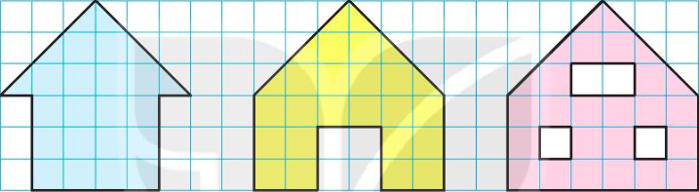
Bài 3: Việt cắt được các miếng bìa như hình dưới đây. Hai miếng bìa nào có diện tích bằng nhau.
21 ô vuông
23 ô vuông
23 ô vuông

Slide 14
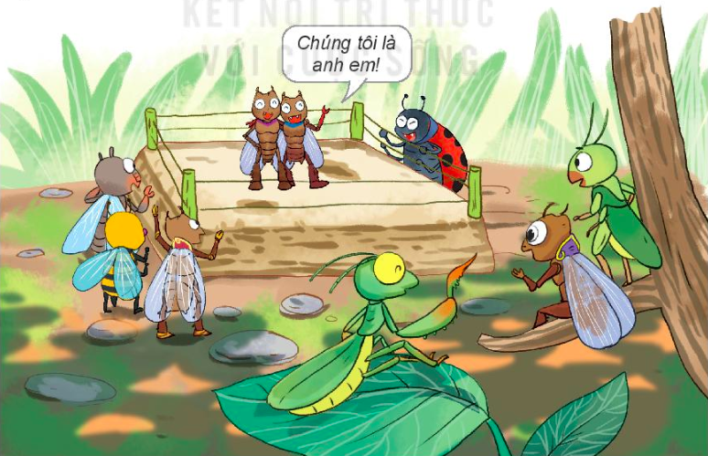
Bài 4: Một võ đài hình vuông có chu vi 36cm. Tính diện tích của võ đài đó.
Cạnh của võ đài là:
36 : 4 = 9 (cm)

Slide 15
Bài 4: Một võ đài hình vuông có chu vi 36cm. Tính diện tích của võ đài đó.
Bài giải:
Cạnh của võ đài là:
36 : 4 = 9 (cm)
Diện tích võ đài là:
9 x 9 = 81 (cm²)
Đáp số: 81 cm²

Slide 16


Slide 17
Đố em!
Hình có diện tích lớn nhất là hình nào?
4 cm
5 cm
Chu vi 20cm
3 cm
16 cm
15 cm
25 cm
1
2
3

Slide 18




Slide 19


Soạn bài giảng yêu cầu các khối lớp
Thiết kế bài giảng E – Learning
MĂNG NON – TÀI LIỆU TIỂU HỌC
Mời truy cập: MĂNG NON- TÀI LIỆU TIỂU HỌC | Facebook
ZALO : 0382348780 - 0984848929

